Slide 1
ImageDots
Alexandru Ciobanu
I3BB
15.12.2023

Slide 2
Indice
Introduzione
Scelte adottate
Design
Obiettivi
Progettazione
Mancanze
Sviluppi futuri
Conclusioni
Presentation Title

Slide 3
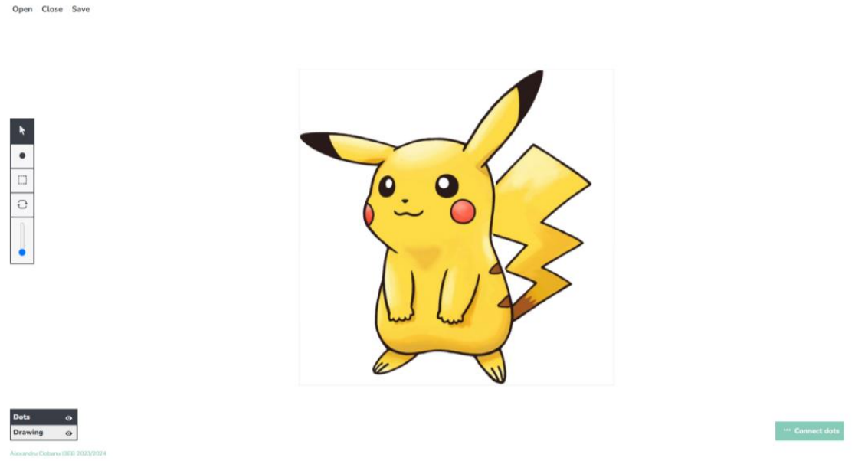
Introduzione
Funzionalità
Importare immagini
Aggiungere puntini e disegni
Esportazione / stampa
Utilizzato da
Persone che hanno a che fare con i bambini, maestri / genitori
ImageDots

Slide 4
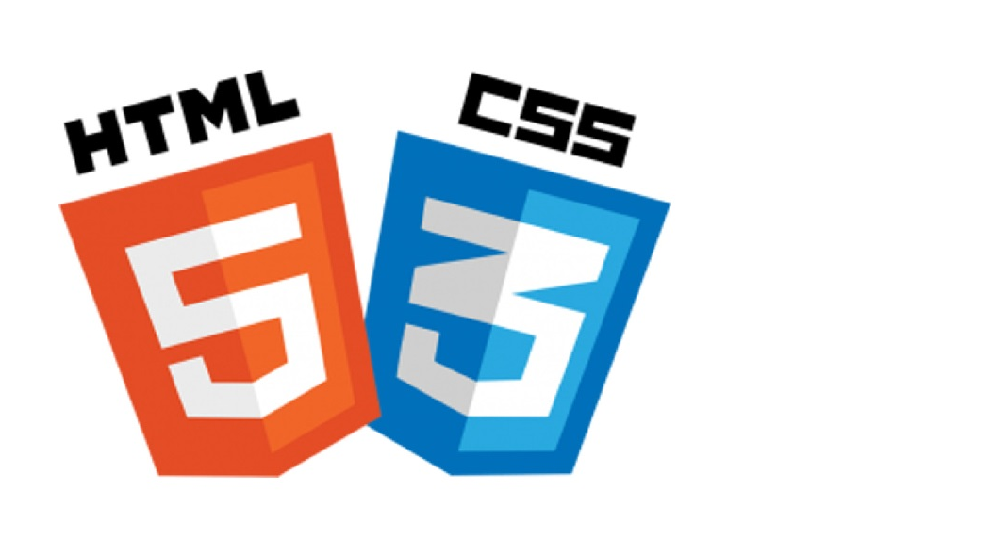


Scelte adottate
Sviluppo veloce, confidenza
Compatibilità tra dispositivi e OS
Implementazione di interface grafiche semplice e veloce

Slide 5
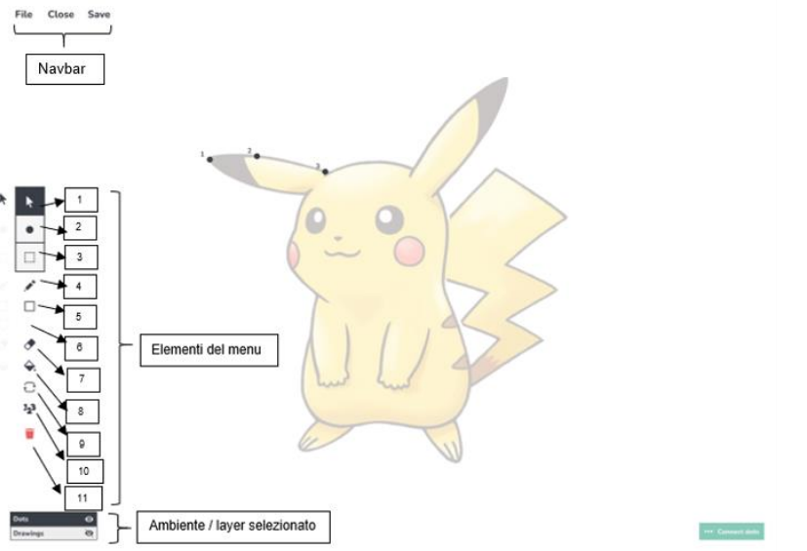
Design
Implementazione

Slide 6

Obiettivi
Canvas
Sviluppo di un progetto lungo
Grafica e usabilità (UI/UX)
Gestione del tempo

Slide 7
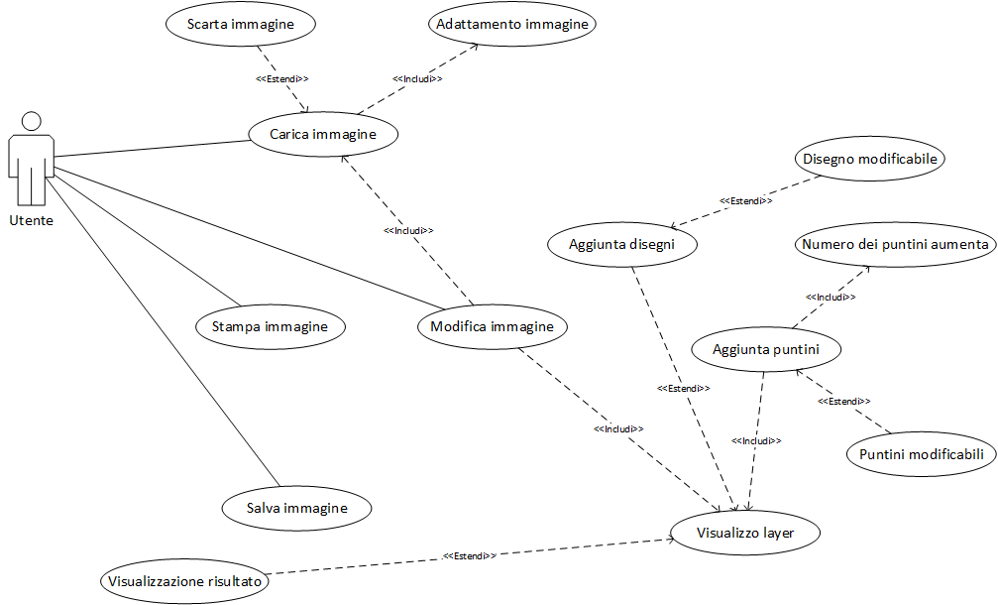
Use Case

Slide 8
Progettazione
Analisi → 2 settimane
Progettazione → 1 settimana
Implementazione → 6 settimane
Integrazione → 1 settimane
Documentazione → su tutta la durata

Slide 9
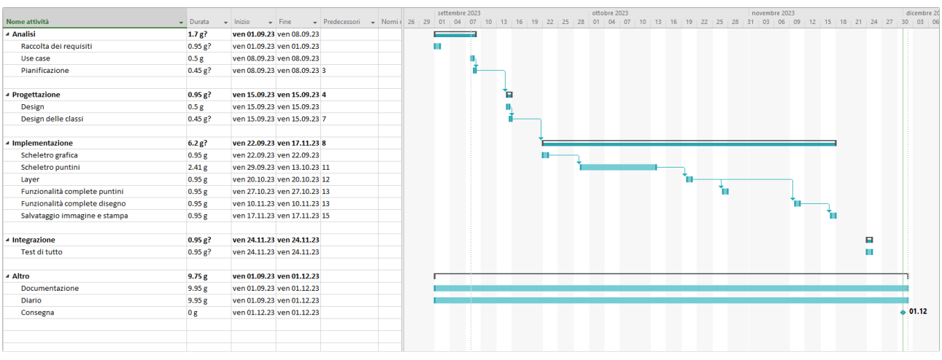
Progettazione

Slide 10
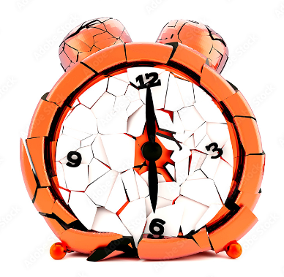
Progettazione, come è andata
Integrazione e test → su tutta la durata del progetto
Documentazione → solo alla fine

Slide 11
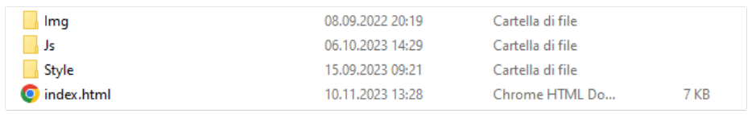
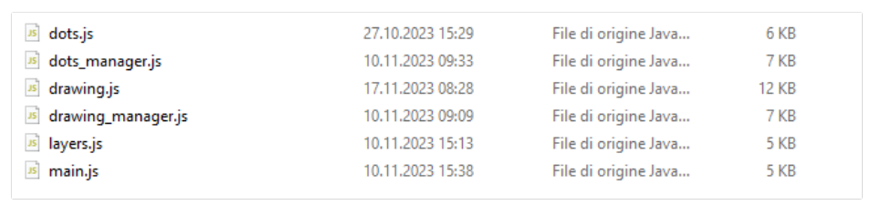
Struttura
dots.js e drawing.js contengono le funzioni essenziali per il disegno dei punti.
dots_manager.js, drawing_manager.js fungono da intermediari tra l'HTML e il JS.
layers.js gestisce il cambio della visualizzazione dei layer.
main.js comprende il resto delle funzioni, come il salvataggio, stampa, inizializzazione di funzioni.

Slide 12

Mancanze, problemi conosciuti
Stile tra vari browser non testato completamente, es. Firefox

Slide 13

Sviluppi futuri
Login
Salvataggio progetti, per modifiche future
Aggiunta di puntini in automatico

Slide 14

Conclusioni
Soddisfatto
Importanza della documentazione
Programmazione ad oggetti in Javascript
Imparato a gestire un Progetto
Sfruttato Git

Slide 15
Grazie

